Slide 1

Competence-based Multimodal Curriculum Learning for Medical Report Generation（ACL2021）
作者：Fenglin Liu , Shen Ge , Xian Wu
汇报人：郑仁杰

Slide 2
研究背景
Image caption : 给定一张图片，生成图片的对应描述
医学报告生成任务可以视为image caption任务，需要详细描述医学图像上的正常区域和异常区域。但其比一般的image caption更加具有难度，原因有以下两点：
1.严重的数据偏差
2.有限的医疗数据。
医学报告应做到：
1.涵盖关键的医疗图像内容，如心脏大小、肺部不透明和骨骼结构
2.正确捕捉任何异常情况，并提供细节支持，如异常的位置和形状
3. 正确描述潜在的疾病，如积水、气胸

Slide 3
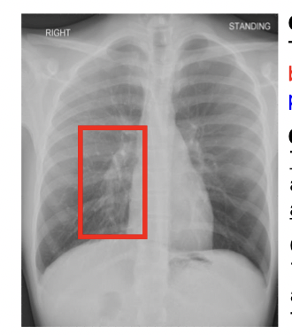
相关工作
许多现有的医疗报告生成模型采用标准的图像说明方法：一个基于CNN的图像编码器，然后是一个基于LSTM的报告解码器，比如：CNN-HLSTM
然而，直接将图像说明的方法应用于医学图像有以下问题：
1.视觉数据偏差：正常图像在数据集中占主导地位，而非异常图像。此外，对于每个异常图像，正常区域比异常区域更占优势。

Slide 4
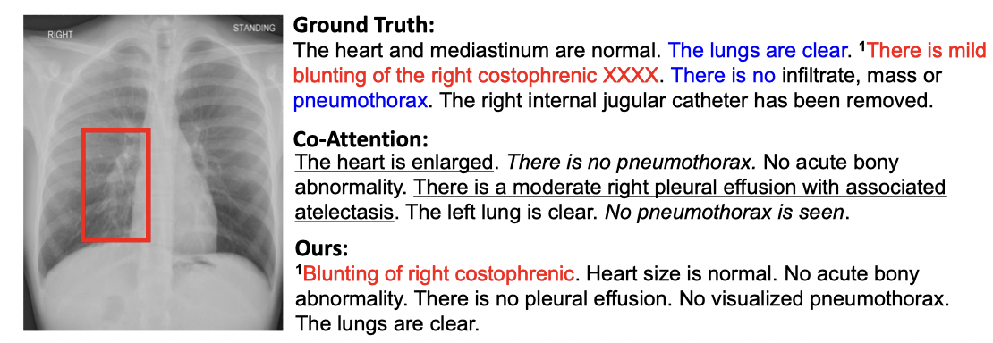
2.文本数据偏差：如右图所示，在医疗报告中，放射科医生倾向于描述图像中的所有项目，使得对正常区域的描述在整个报告中占主导地位。此外，许多类似的句子被用来描述相同的正常区域
3.训练效率：在训练过程中，大多数现有的工作都是平等地对待所有的样本，而不考虑它们的困难。

Slide 5
本文主要工作
针对以上问题，作者提出了一个基于能力的多模态课程学习框架（CMCL），它按照从易到难的方式逐步学习医学报告：
(1)首先从简单和容易写的报告开始
(2)然后尝试更难的报告，其中包括罕见的和不同的异常情况。

Slide 6
本文主要贡献及创新点
在医疗报告生成中引入了课程学习，使模型在训练中从简单的样本逐渐进行到更复杂的样本，帮助现有模型更好地利用有限的医疗数据，缓解数据偏差。
从多个角度评估每个训练实例的难度，并提出基于能力的多模态课程学习框架（CMCL），以同时考虑多种难度。
在两个公共数据集上评估了提出的方法。作者提出的CMCL没有引入额外的参数，只需要对训练数据pipeline进行小的修改，在装备了CMCL之后，现有的baseline在大多数指标上的表现都可以得到改善。

Slide 7
Framework
许多医疗报告的生成模型采用了编码器-解码器的方式。
在训练阶段，所有的训练实例被随机洗牌并分组进行训练。换句话说，所有训练实例都被平等对待。

Slide 8
Framework
下图显示了配备单一的困难度量的CMCL框架。
CMCL首先根据这个难度指标对所有的训练实例进行排名，然后逐步扩大所选批次的训练实例范围。通过这种方式，CMCL可以从简单到困难的实例中训练模型。

Slide 9
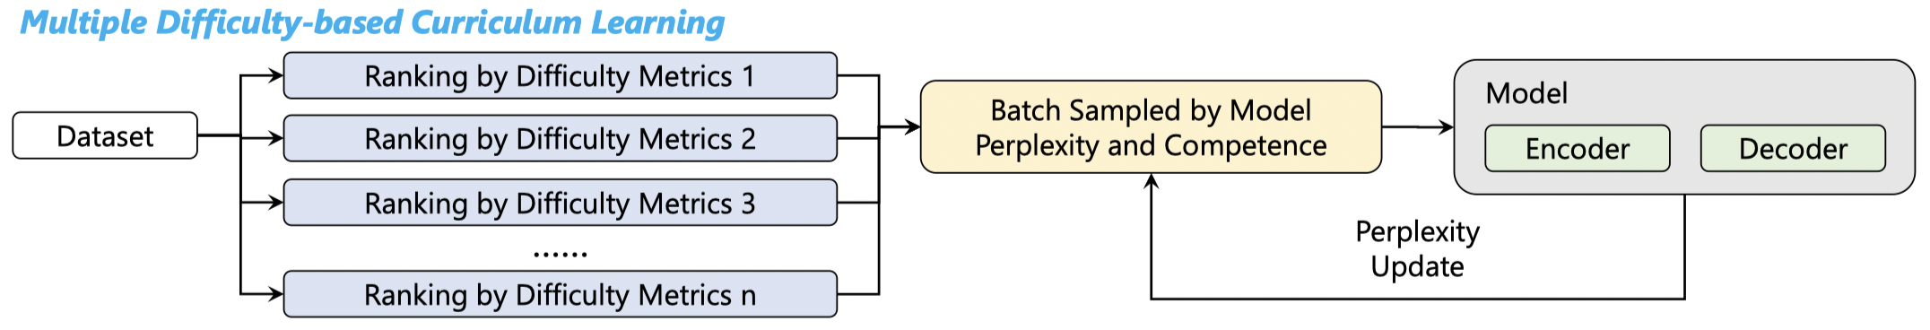
由于医疗报告的生成涉及多模态数据，如视觉医疗图像和文本报告，因此很难设计一个单一的指标来估计整体难度。因此，作者也提出了一个具有多个难度指标的CMCL。
训练实例是按多个指标独立排列的。在每个步骤中，CMCL为每个难度指标生成一个批次，然后根据当前模型计算每个批次的困惑度。选择具有最高困惑度的批次来训练模型。可以理解为，CMCL并行地设置了多个教学大纲，每次选择最不擅长的课程进行学习。

Slide 10
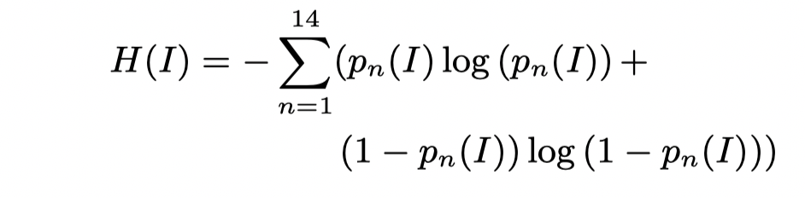
Visual Difficulty
作者定义了一个启发式的指标和一个基于模型的指标来估计视觉难度。
Heuristic Metric d1:给定一个输入图像，我们再次使用ResNet-50（在ImageNet进行预训练，在CheXpert 进行fine-tune）来获得图像嵌入。最后，输入图像和正常图像之间的平均余弦相似度被作为视觉难度的启发式度量。
Model Conﬁdence d2:作者采用上述ResNet50来进行异常分类任务。首先采用ResNet-50来获取分类概率分布，然后采用交叉熵H(I)作为模型的确信度量，表明一个图像是否容易被分类。

Slide 11
Textual Difficulty
作者同样定义了一个启发式指标和一个基于模型的指标来估计文本的难度。
Heuristic Metric d3:作者采用报告中异常句子的数量来定义报告的难度。作者将包含“no”, “normal”, “clear”, “stable”的句子视为正常句子，其余句子则视为异常句子。
Model Confidence d4:作者进一步引入了模型的确定性作为衡量标准。使用训练样本的negative log-likelihood loss values来定义难度。

Slide 12
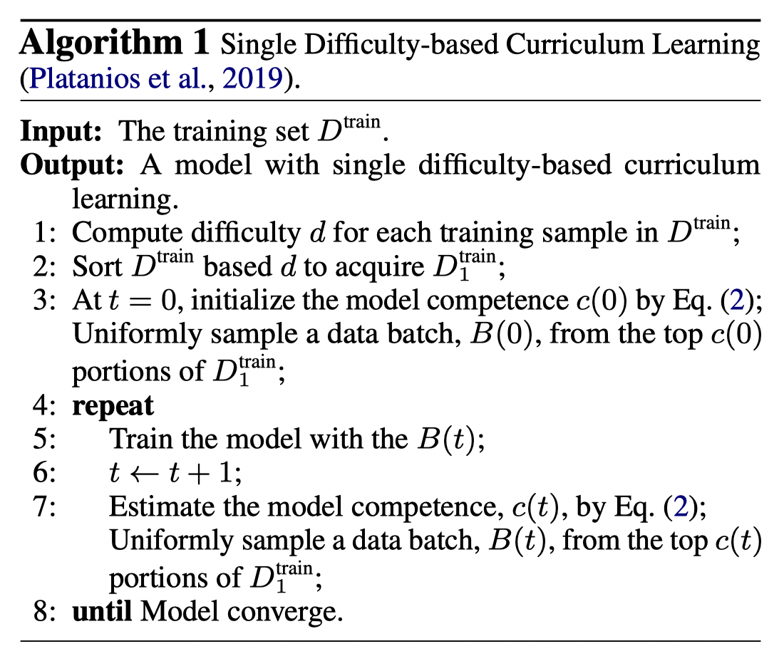
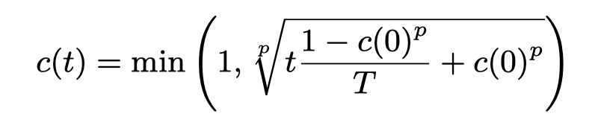
Single Difficulty-based Curriculum Learning
Platanios等人（2019）提出了一个基于能力和单一难度的课程学习框架（见算法1），该框架首先根据单一难度指标d对训练数据集D训练中的每个实例进行排序，然后通过以下函数形式确定训练步骤t的模型能力c（t）∈（0，1］。
其中c(0)是初始能力，通常设置为0.01，p是控制课程进度的系数，通常设置为2，T是课程学习的时间，决定了课程的长度。

Slide 13
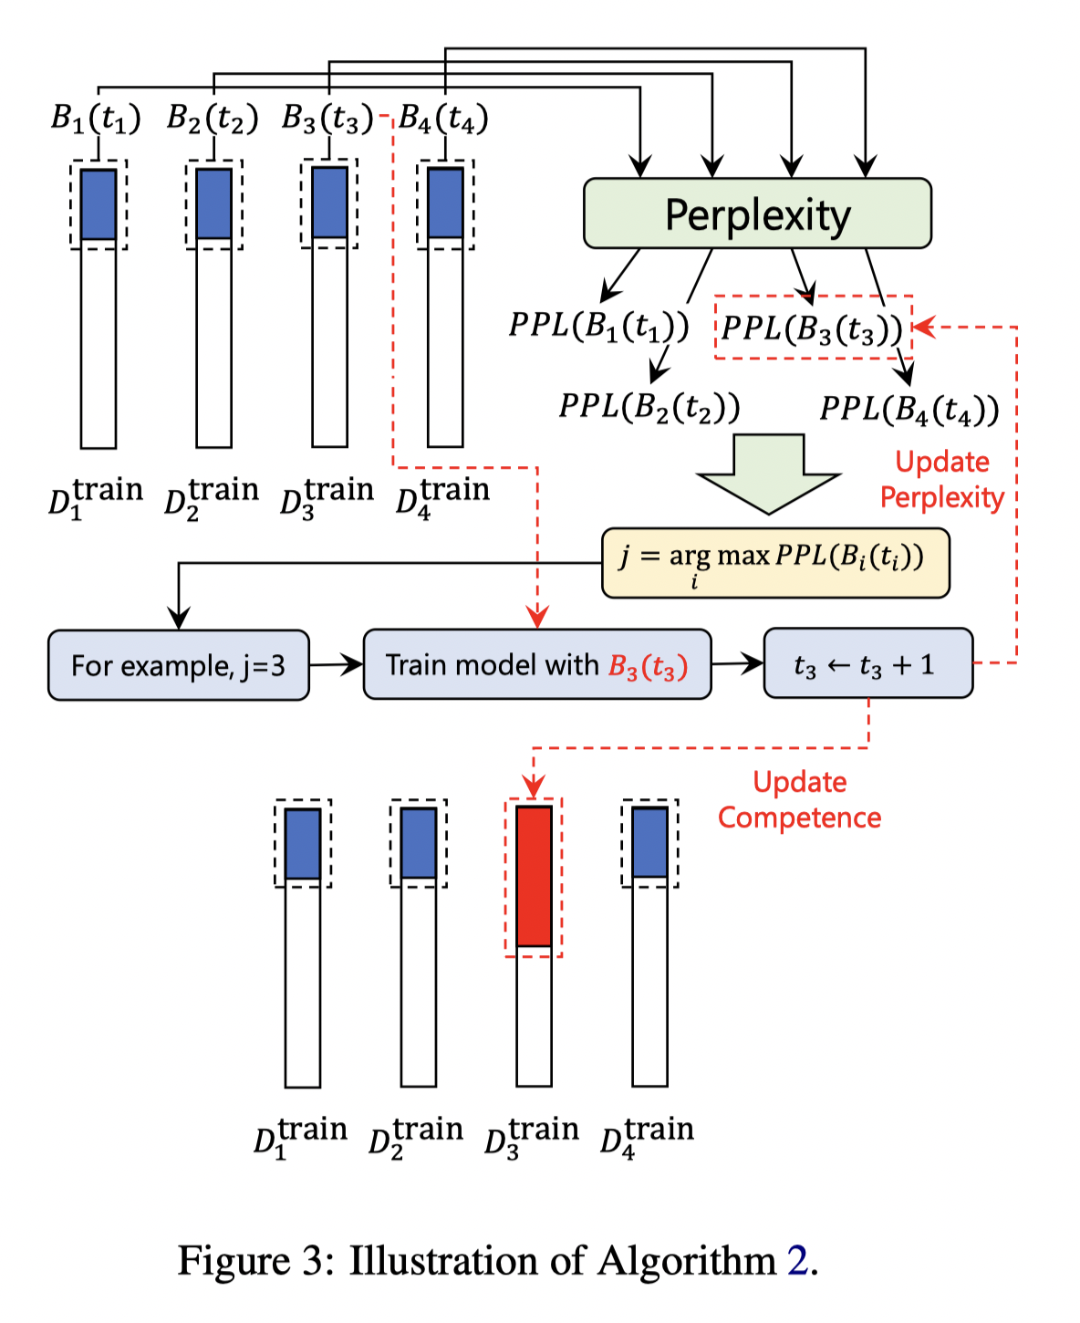
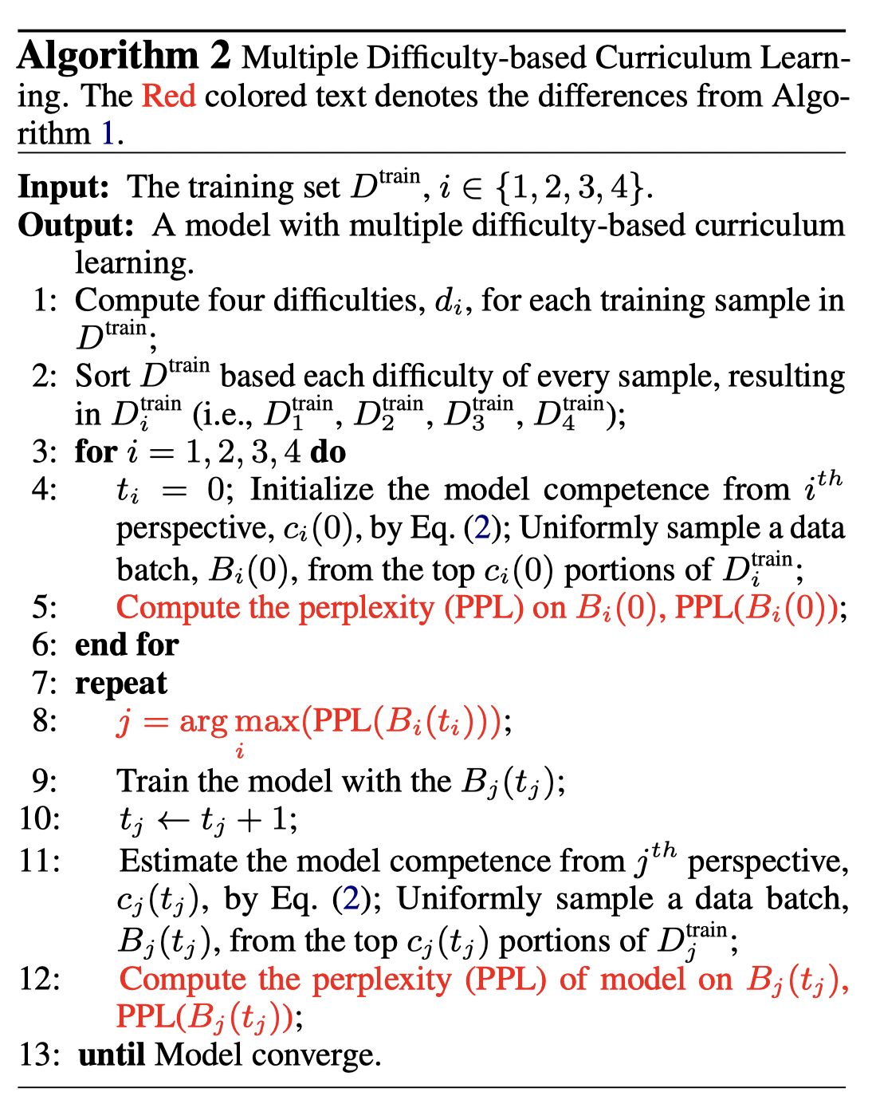
Multiple Difficulty-based Curriculum Learning

Slide 14
实验
数据集
IU-Xray：由Indiana大学收集，被广泛用于评估医疗报告生成方法的性能，它包含了与3,955份放射学报告相关的7,470张胸部X光图像，这些报告来自印第安纳州病人护理网络。
MIMIC-CXR： MIMIC-CXR是最近发布的迄今为止最大的数据集，由贝斯以色列女执事医疗中心64588名患者的377110张胸部X光图像和227835份放射学报告组成。

Slide 15
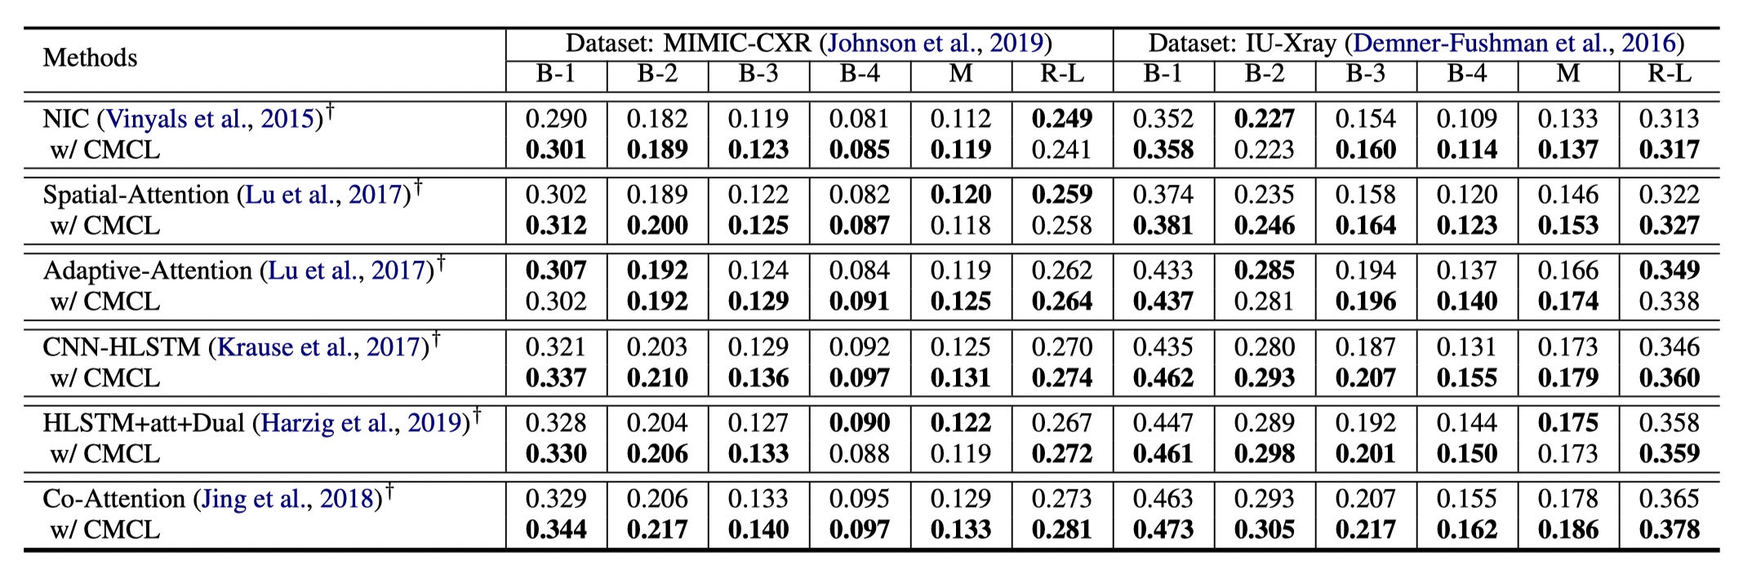
作者首先测试了三个有代表性的baselines，它们最初是为image caption设计的，还有三个有竞争力的baselines，它们最初是为医疗报告生成设计的。
B-n:BLEU-n
M:METEOR
R-L:ROUGE-L

Slide 16
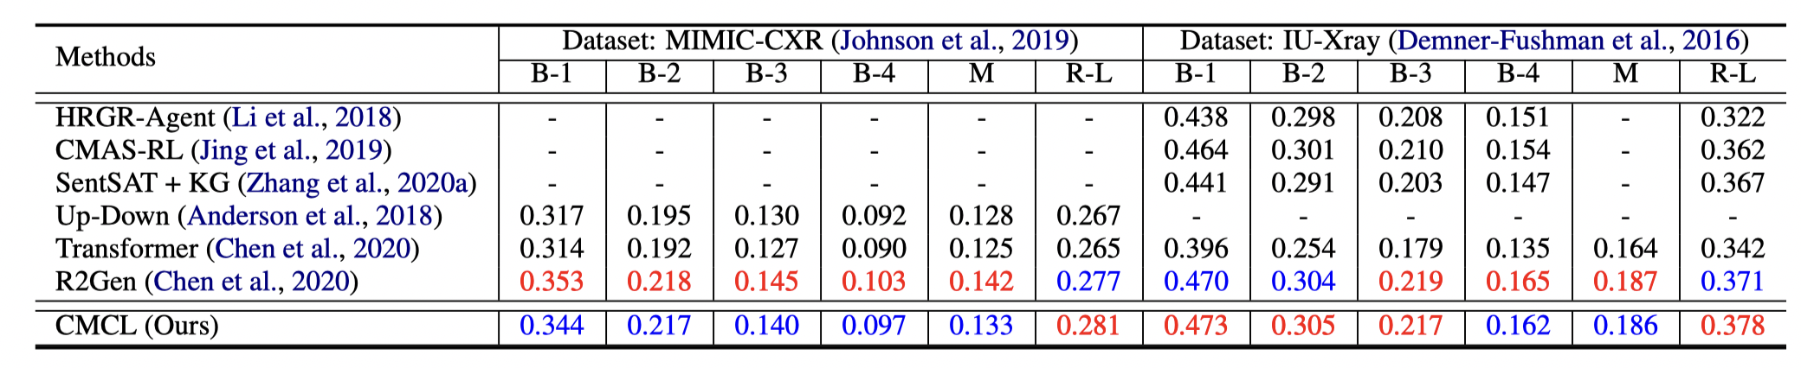
可以看到，基于Co-Attention（Chen等人，2020），作者的方法CMCL与这些SOTA模型比，在主要指标上比取得了有竞争力的结果，这进一步证明了所提方法的有效性。

Slide 17
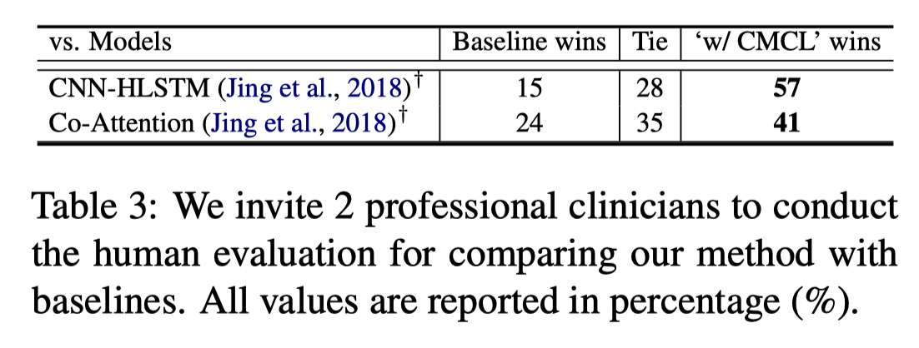
Human Evalution

Slide 18
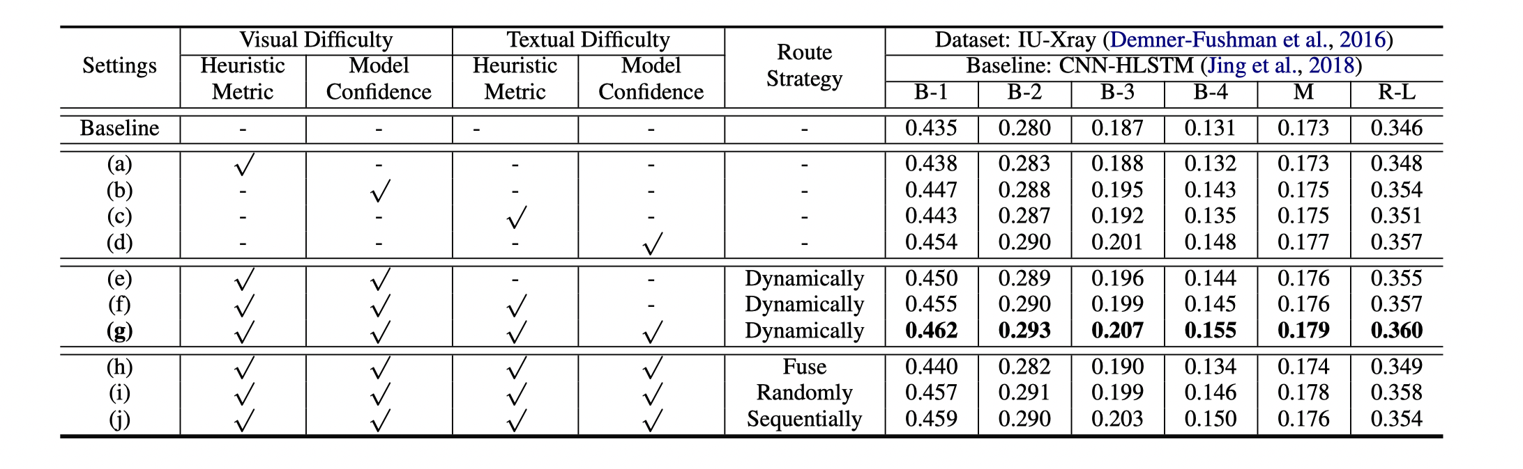
Ablation Study
Fuse multiple difﬁculty metrics directly as a single mixed difﬁculty metric, d1 + d2 + d3 + d4
Randomly choose a curricula
Sequentially choose a curricula (i.e., 1→2→3→4→1) to train the model

Slide 19
Conclusion
医学报告生成任务的数据有限，且数据存在严重偏差，过去的方法将所有训练实例平等对待，这不利于模型学习。因此作者提出了基于能力的多模态课程学习框架（CMCL）
由于医学报告生成任务涉及多模态数据，因此传统的基于单一难度指标的课程学习框架不适用于该任务，为此，作者提出了基于多种难度指标的课程学习框架
实验证明，作者提出的CMCL可以提升baseline的表现，并且通过消融实验证明了多种难度指标以及Dynamic训练模式的有效性

Slide 20
感谢观看！

